Slide 1
中
国
HR-新员工入职信息管理自动化

Slide 2
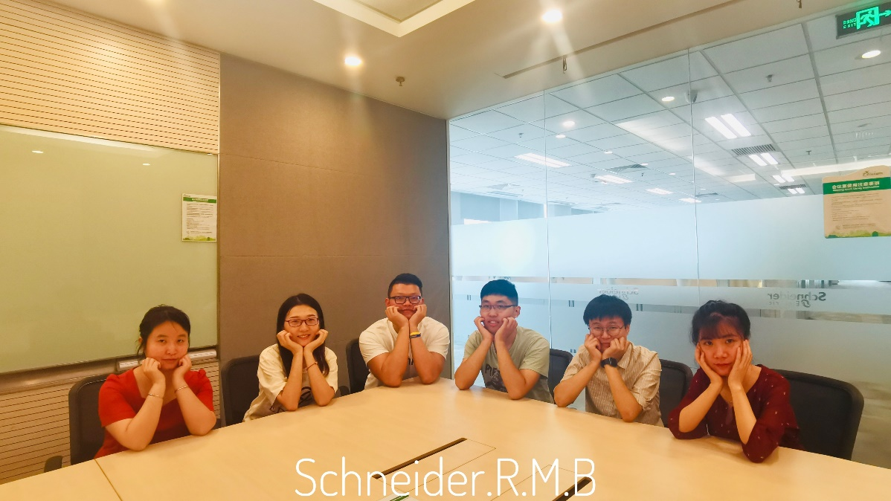
作品信息
参赛作品 ：新员工入职信息管理自动化
队伍名称：Schneider R.M.B
队伍成员：吴楚雪/徐婷/意文康/敖洋/王巧馨/马骏
队伍口号： Robot Makes Better Life
所在单位和部门/专业 : 施耐德电气(中国)有限公司
作品应用场景：人力资源
作品应用项目：新员工入职

Slide 3
3
一、需求分析&背景介绍
I. 背景介绍
III. 原有流程
全公司月均300人异地入职
多个HR系统/IT系统之间并无接口
不同地区HR操作流程不规范、不统一，流程重复且碎片化
进入招聘系统
劳动合同签署
登陆招聘系统，下载电子档资料及数据报告。
与员工签署纸质合同，并欢迎员工入职，介绍公司基本情况。
II. 需求分析
核对信息并同步
IT系统录入
大部分手工工作是重复的且有清晰的规则可以遵循
开发不同系统间的接口较为昂贵且需要高水平的专业开发人员
数字化转型要求公司打破藩篱，重塑流程，提供员工良好的入职体验
在IT系统中创建SESA号，录入信息申领办公电脑。
核对员工信息的准确性，并录入主人事系统中。

Slide 4
二、RPA建设步骤
确定解决方案
RPA测试
Agree on adapted solution design for automated processes.
Run Testing cycles for in scope processes for automation. Identify and correct defects.
CP 1
CP 2
CP 3
CP 4
CP 5
组建项目团队
RPA开发
技术支持
Identify processes candidates for automation setup, project team, agree on implementation timelines and approach
Start building the automation workflows as per adapted solution agreed
Provide continuous support post go live and assist in immediate closure of defects
CP: Check Point

Slide 5
三、执行流程图
HR
RPA下载电子资料及数据报告
错误数据通知HR
创建员工号
IT系统
候选人填
写信息
提交电子档资料
RPA抓取关键数据并校验
数据及efile传入主系统
触发电子签
精准推送入职文章
招聘系统
HR主系统
微信平台

Slide 6
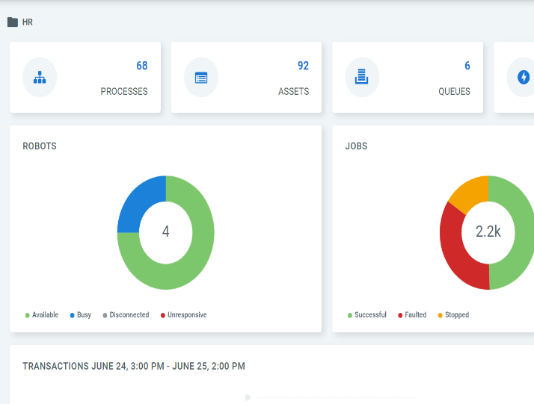
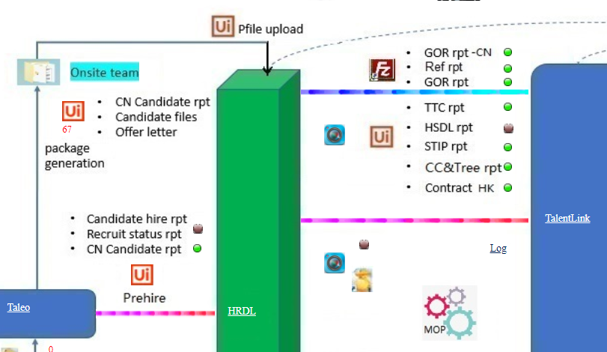
四、流程&机器人监控、管理说明
Orchestrator
Bot Monitor
Email
人机协作，三管齐下
使用Uipath的Orchestrator平台监控RPA流程运行情况并记录日志
另开发网页可视化监控图, 采取红绿灯模式，如流程失败将显示为红灯
关键步骤异常将及时触发问题邮件给HR介入

Slide 7
五、模式和技术创新性
OCR+人脸识别
通过人脸识别确定身份证图片位置，提高OCR识别正确率
信息抽取
从非结构化的文本(录用函)中抽取结构化信息
数据变化推动流程
数据库员工数据变化后第一时间触发RPA流程

Slide 8
六、方案价值与收益
准确
效率
成本
满意度
新员工信息准确性达到100%
避免下游流程出错造成员工损失
人工需要2小时处理的工作，RPA仅10分钟
碎片化流程和工作被RPA取代，另开发7个新的提升员工体验的HR产品
每年节省5个人员编制
RPA开发成本约为接口开发的8%-10%
新员工入职满意度提升
HR工作满意度提升

